Slide 1
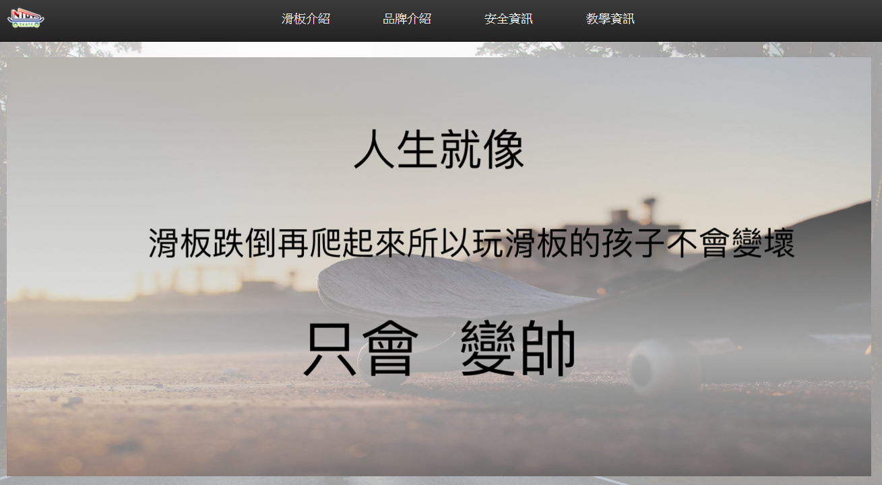
四資三 103590001 劉柏宏
四資三 103590043 蔡仁凱
十大易用性
問題與解決

Slide 2
1
系統狀態能見度

Slide 3
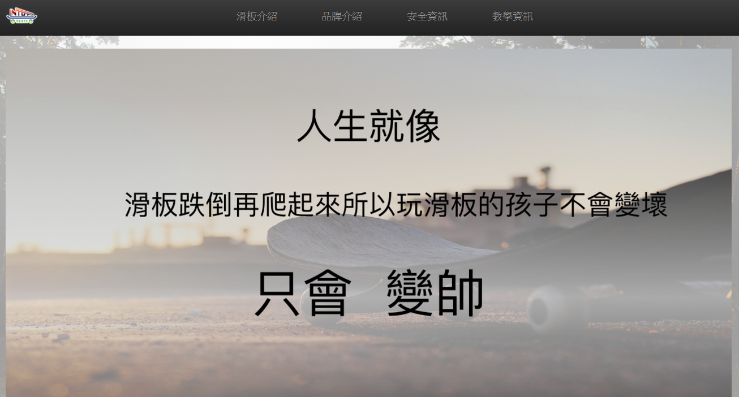
發現問題
在網頁上呈現Menu Bar文字的顏色並不明顯，讓使用者看起來不太舒適
解決方法
將文字顏色改為白色，並於按鈕上加上hover，讓使用者較易操作

Slide 4
7
彈性與使用效率

Slide 5
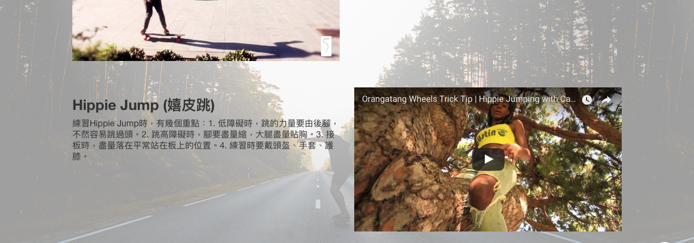
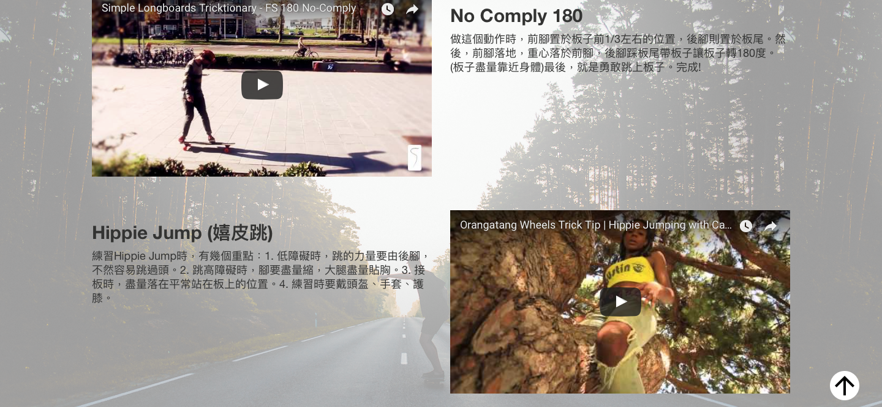
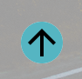
發現問題
網頁長度過長，滾輪到下方卻沒有scrollTop按鈕
解決方法
在網頁右下方放入固定 scrollTop 按鈕，當使用者點擊能直接回到最上方，其中也加入hover讓使用者能更好操作

